Slide 1
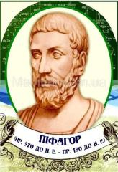
Пифагор
Древнегреческий ученый (VI в. до н.э.)
Работу выполнил: Дружинин Дмитрий, ученик 8 А класса МБОУ СШ №1 г. Архангельск, Архангельской области.
Руководитель: Куприянович Марина Олеговна, учитель математики высшей квалификационной категории МБОУ СШ №1 г. Архангельск, Архангельской области, 2015 год.

Slide 2
БИОГРАФИЯ
Пифагор не оставил никаких сочинений о своей биографии, поэтому все сведения об этом великом философе и знаменитом математике мы можем узнать только благодаря воспоминаниям его последователей, да и то не всегда справедливых. Поэтому об этом человеке ходит много легенд. Но правда заключается в том, что Пифагор был великим эллинским мудрецом, философом и талантливым математиком.
По недостоверным сведениям, великий мудрец и гениальный ученый Пифагор родился в далеко не бедной семье, на острове Самосее, приблизительно в 570 году до н.э.

Slide 3
Около сорока лет учёный посвятил созданной им школе
Пифагорейцами было сделано много важных открытий в арифметике и геометрии, в том числе:
1. теорема о сумме внутренних углов треугольника;
2. построение правильных многоугольников и деление плоскости на некоторые из них;
3. геометрические способы решения квадратных уравнений;
4. деление чисел на чётные и нечётные, простые и составные; введение фигурных, совершенных и дружественных чисел;
5. доказательство того, что 2 не является рациональным числом;
6. создание математической теории музыки и учения об арифметических, геометрических и гармонических пропорциях и многое другое.

Slide 4
ТЕОРЕМА ПИФАГОРА
Как математик Пифагор достиг больших успехов. Одна из самых известных геометрических теорем —теорема Пифагора, ему приписывают открытие и доказательство теоремы, создание таблицы Пифагора.

Slide 5
В наше время теорема звучит так
В прямоугольном треугольнике квадрат гипотенузы равен сумме квадратов катетов

Slide 6
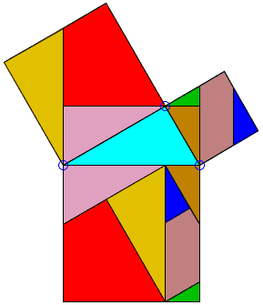
Теорема Пифагора запомнилась каждому школьнику не только высказыванием: «пифагоровы штаны на все стороны равны», а своей простотой и значимостью. И на первый взгляд эта теорема хотя и кажется простой, но имеет большое значение, так как в геометрии она применяется фактически на каждом шагу.

Slide 7
БИБЛИОГРАФИЯ
1. http://www.zaitseva-irina.ru/archiv/pifagor.pdf
2.http://school.xvatit.com/index.php?title=Теорема_Пифагора._Полные_уроки
3.http://www.yaklass.ru/p/geometria/8-klass/ploshchadi-figur-9235/teorema-pifagora-9225/re-c8adcccc-87a7-47f4-ae00-4d42ac40b985

